Slide 1
Учитель технологии МБОУ «СОШ№40» Пучнин Юрий Александрович
Современный урок как главное условие реализации
ФГОС второго поколения
Материалы выступления на ГМО учителей технологии
22 мая 2013г.

Slide 2
Современное образование в России перешло на Федеральный государственный образовательный стандарт второго поколения (ФГОС). В основу ФГОС нового поколения положена новая идеология. Перед образовательными учреждениями поставлена задача, которая предполагает воспитание гражданина современного общества, человека, который будет учиться всю жизнь. Целью современного образования становится развитие ученика как субъекта познавательной деятельности.

Slide 3
МОДЕЛИРОВАНИЕ И АНАЛИЗ УРОКА
Позиции | Традиционная деятельность | Деятельность учителя, работающего по новому Стандарту
Подготовка к уроку | Жестко структурированный конспект урока, 0% свободы учителя | Сценарный план урока, на 30-60% предоставляющий свободу учителю
 | При подготовке к уроку учитель использует методические рекомендации и учебник | При подготовке использует методические рекомендации, учебник, internet-ресурсы, материалы коллег, происходит обмен конспектами
Основные этапы урока | Основное время урока отводилось этапу объяснения и закрепления (80%-говорение учителя) | Объяснение занимает 20-30% урока; самостоятельная деятельность учащихся 60-70% урока
Главная цель на уроке | Успеть выполнить то, что запланировано | Организовать деятельность детей по: - поиску, обработке информации; - обобщению способов деятельности; - постановке учебной задачи…
Деятельность учащихся определяется через формулирование заданий | Реши, спиши, сравни, найди, выпиши, выполни… 93% - репродуктивные задания; 7% - исследуй (чаще для сильных учащихся) | Проанализируйте, докажите, объясните, сравните, выразите при помощи символа, создайте схему/модель, продолжите, обобщите, выберите решение или способ решения, исследуйте, оцените, измените, придумайте…

Slide 4
Планируемые результаты:
три основные группы результатов
ЛИЧНОСТНЫЕ
МЕТАПРЕДМЕТНЫЕ
ПРЕДМЕТНЫЕ
Самоопределение:
внутренняя позиция школьника;
самоиндификация;
самоуважение и самооценка
Регулятивные:
управление своей деятельностью;
контроль и коррекция;
инициативность и самостоятельность
Основы системы
научных знаний
Опыт «предметной» деятельности по получению,
преобразованию
и применению
нового знания
Смыслообразование:
мотивация (учебная, социальная);
границы собственного
знания и «незнания»
Коммуникативные:
речевая деятельность;
навыки сотрудничества
Морально-этическая
ориентация:
ориентация на выполнение
моральных норм;
способность к решению моральных
проблем на основе децентрации;
оценка своих поступков
Познавательные:
работа с информацией;
работа с учебными моделями;
использование знако-символических
средств, общих схем решения;
выполнение логических операций
сравнения, анализа, обобщения,
классификации, установления
аналогий, подведения под понятие
Предметные и метапредметные действия с учебным материалом

Slide 5
Чтобы сформировать у учащихся УУД необходимо:
Сформировать первичный опыт выполнения этого действия и мотивацию;
Сформировать понимание алгоритма выполнения УУД, основываясь на имеющемся опыте;
Сформировать умение выполнять УУД посредством включения его в практику, организовать самоконтроль его выполнения.

Slide 6
Технологическая карта урока
Тема урока _______________________________________________________________________
Цели для ученика 1. 2. 3. | Цели для учителя Образовательные Развивающие Воспитательные
Тип урока | Форма урока
Опорные понятия, термины | Новые понятия
Формы контроля | Домашнее задание
Этап урока | Деятельность учителя | Деятельность ученика | Используемые методы, приемы, формы | Формируемые УУД | Результат взаимодействия (сотрудничества)

Slide 7
Главная методическая цель достигается:
Ход познания – «от учеников». План урока обсуждается вместе с учащимися, используется дидактика, позволяющая ученику выбирать наиболее значимые для него вид и форму учебного материала.
Преобразующий характер деятельности: ученики наблюдают, сравнивают, группируют, классифицируют, делают выводы, выявляют закономерности.
Интенсивная самостоятельная деятельность обучающихся, связанная с эмоциональными переживаниями (проектная деятельность, исследовательская работа, дискуссионная технология).
Коллективный поиск, направляемый учителем (вопросы, пробуждающие самостоятельную мысль ребенка, предварительные домашние задания). Учитель создает атмосферу заинтересованности каждого в работе класса.

Slide 8
Создание педагогических ситуаций общения на уроке, позволяющих каждому ученику проявлять инициативу, самостоятельность, избирательность в способах работы.
Гибкая структура. Учитель использует разнообразные формы и методы организации учебной деятельности, позволяющие раскрыть субъективный опыт обучающихся.
Принцип открытости – организация учебного диалога, поиск истины путем выслушивания, взаимопонимания, взаимопринятия.
Принцип вариативности – обеспечивает самореализацию каждого ученика, включает разнообразие и возможность выбора заданий, а также видов работ, форм организации учащихся, гибкость и оперативность учителя в нестандартных ситуациях личностно-ориентированного урока.

Slide 9
Работа по формированию мотивов учения
1. Эмоциональный блок :
создание ситуации успеха,
положительный эмоциональный настрой,
рефлексия,
занимательность и эмоциональность;
2. Мотивационно-целевой блок:
создание ситуации «дефицита» знаний,
разноуровневые задания,
приём «лови ошибку»,
соотнесение учебного материала с жизненной ситуацией;
3. Познавательный блок:
включение учащихся в коллективную деятельность,
нестандартные формы преподнесения материала,
создание проблемных ситуаций,
сотрудничество на уроке,
привлечение учащихся к оценочной деятельности,
стимулирование деятельности через поощрение ребенка.

Slide 10
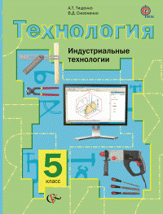
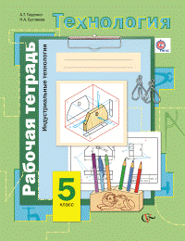
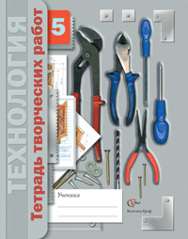
5 класс
УЧЕБНАЯ ЛИНИЯ «ТЕХНОЛОГИЯ»
Издательство «Вентана-Граф»
Соответствуют федеральному
государственному образовательному
стандарту основного общего
образования

Slide 11
Этапы учебной деятельности
Системно-деятельностный подход
Постановка проблемы (вопроса)
Анализ проблемы
Поиск и анализ информации
Выработка решения проблемы
Презентация решения проблемы
Рефлексия процесса
Проектная деятельность
Анализ проблемной ситуации
Формулирование проблемы
Поиск и анализ информации
Выработка способа решения проблемы
Презентация найденного способа
Рефлексия деятельности

Slide 12
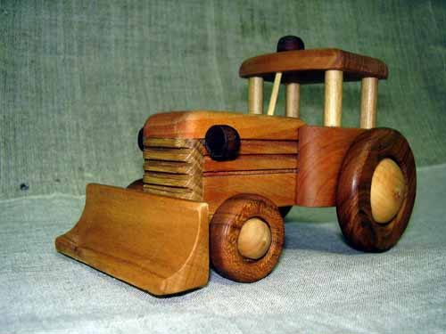
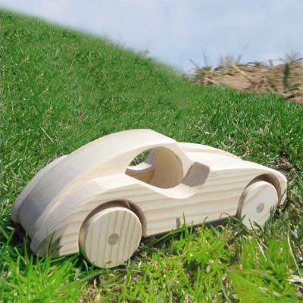
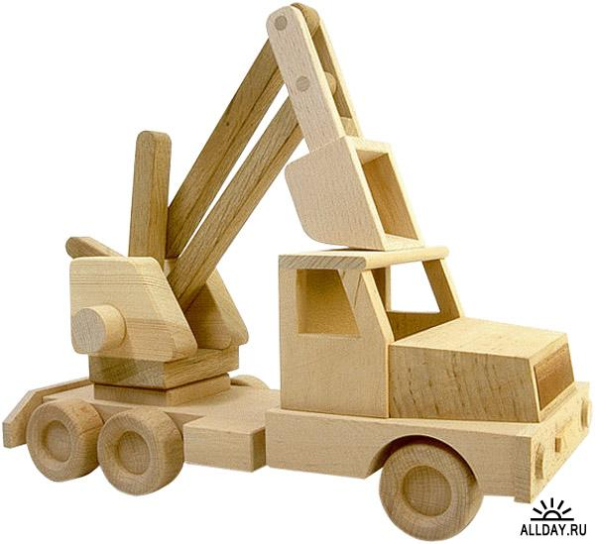
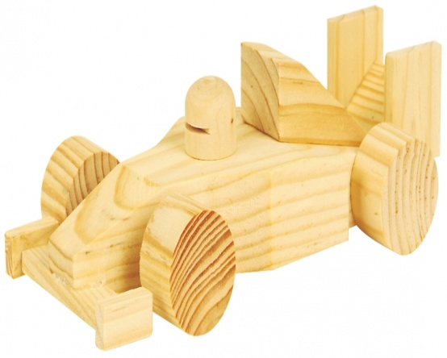
Осуществляем поиск моделей в интернете

Slide 13
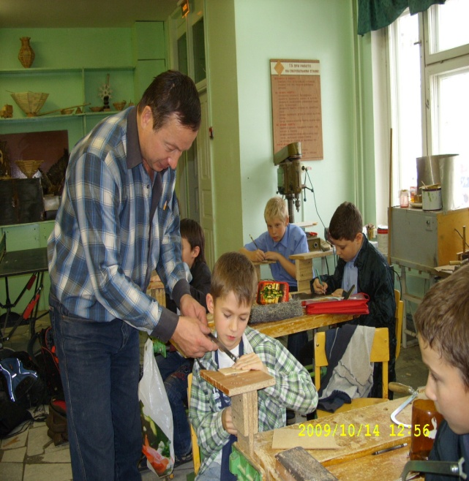
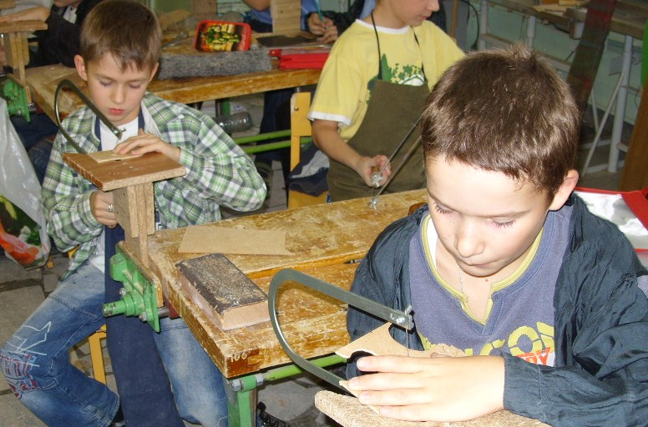
Обсуждаем, планируем, конструируем…

Slide 14
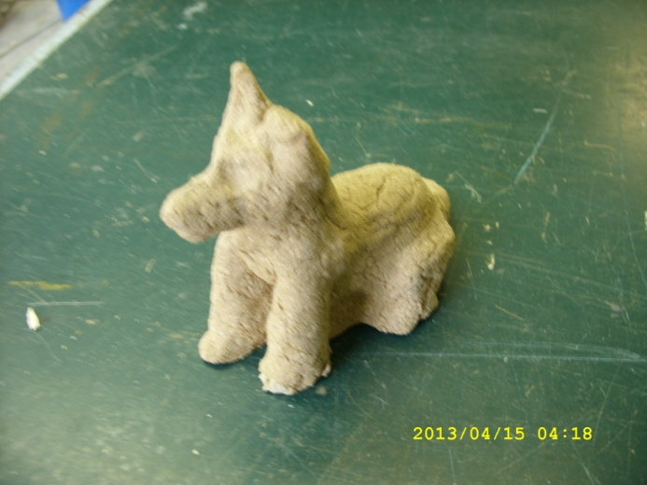
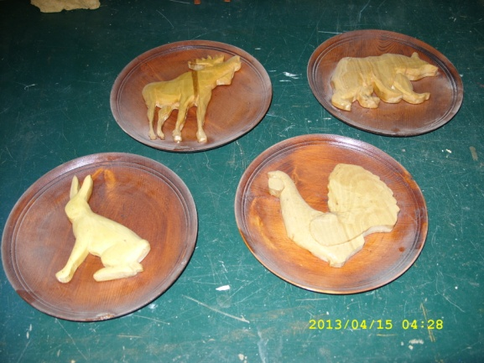
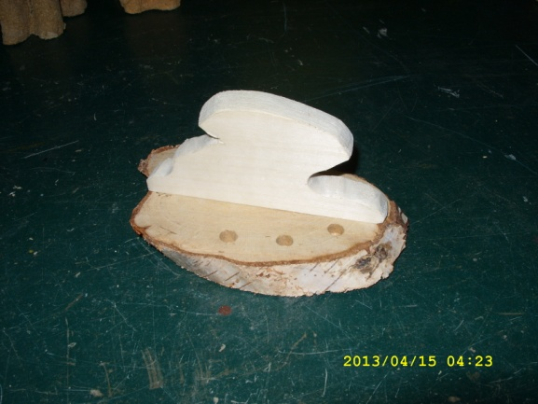
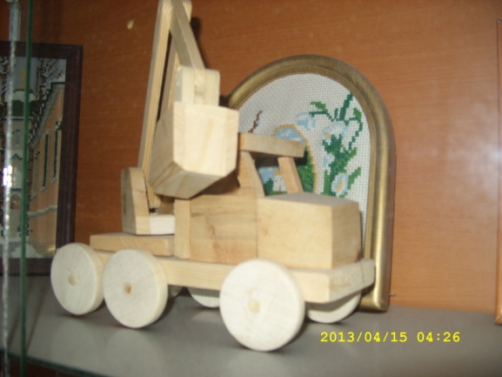
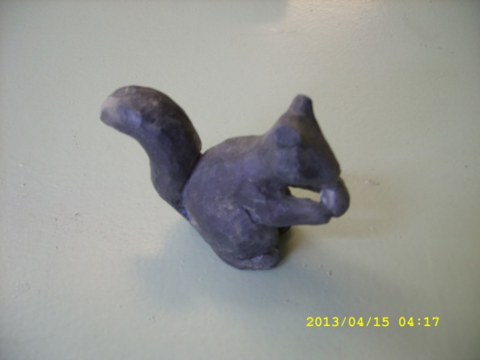
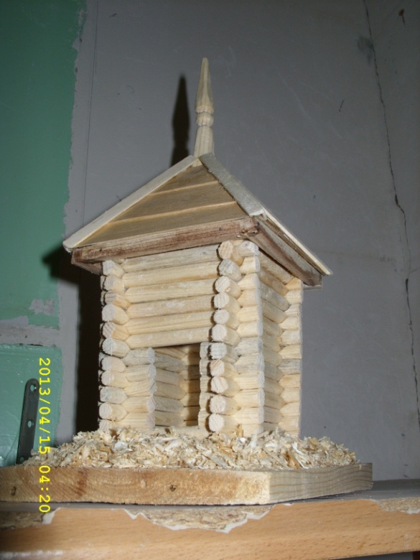
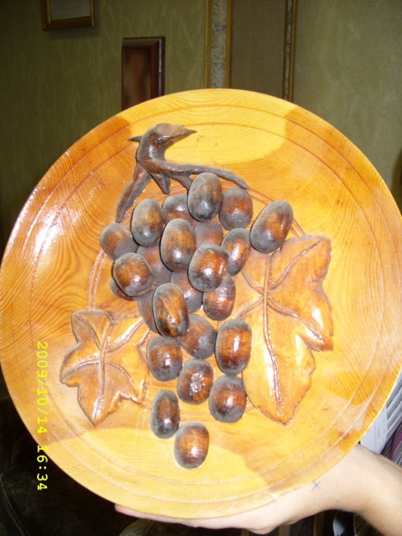
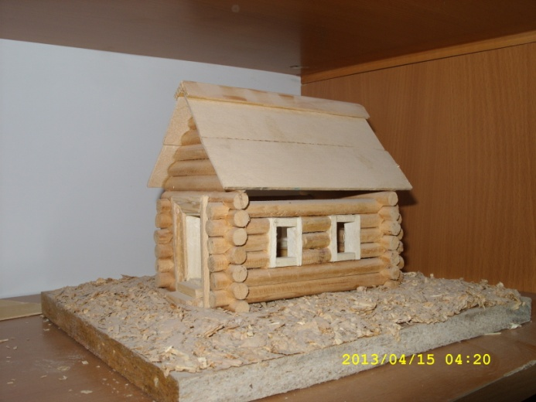
Реализуем проекты…

Slide 15
Учитель технологии призван способствовать формированию у школьников желание трудиться с охотой, интересом. Очень важно пробудить у детей желание «хочу узнать». Но этого мало, необходимо подвести их к следующему этапу «хочу сделать», вселить уверенность «могу сделать» и помочь довести работу до конца – «я сделал!». Успех окрыляет, побуждает желание узнать новое, выполнить более сложную работу. Уроки технологии- это уроки жизни. Этот школьный предмет дает детям необходимые знания и умения, которые необходимы каждый день в обыденной жизни. В наше время, когда у родителей не хватает времени научить или передать свои умения, этот предмет просто необходим.
Важно привить ребятам любовь к труду, научить создавать уют в доме, тем самым помогая укрепить будущую семью, так как от хорошего хозяина и от доброй хозяйки всегда исходит доброта, уважение и любовь к ближним, а это и есть основа основ любой семьи. И у её истоков стоит учитель технологии.

Slide 16
Благодарю за внимание. Всего хорошего!

